Slide 1
CENTRO DE ESTUDOS DR. CERVANTES CAPOROSSI
PROGRAMA DE RESIDÊNCIA MÉDICA EM CIRURGIA GERAL DO HOSPITAL SANTA ROSA
PROGRAMA DE RESIDÊNCIA MÉDICA EM CIRURGIA GERAL DO HGU
SERVIÇO DE CIRURGIA GERAL DO HOSPITAL SANTA HELENA · SECRETARIA MUNICIPAL DE SAÚDE · CUIABÁ-MT
35ª SEGUNDONA · 16 DE NOVEMBRO DE 2026 · CIRURGIA ENDÓCRINA
Hiperparatireoidismo Primário
Localização pré-operatória, cirurgia minimamente invasiva e manejo intraoperatório do PTH
APRESENTAÇÃO
ORIENTAÇÃO
Melissa Ramos Santos Paes
Dra. Bianca Faria Oliveira
Residente · PRM Cirurgia Geral
Orientadora
ARTIGO-BASE
Wilhelm SM et al. The American Association of Endocrine Surgeons Guidelines for Definitive Management of Primary Hyperparathyroidism. JAMA Surg. 2016;151(10):959-68 [1]
Notes:
Bom dia a todos. Eu sou a Melissa, residente do programa, e hoje a gente fala de hiperparatireoidismo primário com o foco que o programa pediu, que é localização pré-operatória, cirurgia minimamente invasiva e PTH intraoperatório, com orientação da Dra. Bianca Faria Oliveira. Uma correção antes de começar: o artigo-base é a diretriz da AAES de 2016, e não de 2024, como saiu impresso no programa [1].
[Tempo acumulado alvo ao fim deste slide: ~0 min 29 s]

Slide 2
PERGUNTAS-BÚSSOLA
Duas perguntas orientam a aula
1
2
O dosamento intraoperatório do PTH (critério de Miami) é 100% confiável para confirmar a ressecção adequada do adenoma, ou há situações de falso-negativo?
A paratireoidectomia focada guiada por ultrassom intraoperatório tem desfechos equivalentes à exploração bilateral em pacientes com exames de imagem positivos?
Seção 6 · resposta na seção 8
Seção 5 · resposta na seção 8
Mensagem O diagnóstico é bioquímico; a imagem escolhe a via; o PTH intraoperatório confirma — e nenhuma das três etapas é infalível.
Perguntas transcritas da programação das Segundonas 2026/27 · Ref.: [1]
sumário
2
Notes:
A aula anda atrás de duas perguntas, que são as perguntas-bússola do programa, do jeito que estão escritas. [clique 1] A primeira é se o critério de Miami, a queda do PTH intraoperatório, é cem por cento confiável ou se existe falso-negativo. [clique 2] A segunda é se a focada guiada por ultrassom intraoperatório tem os mesmos desfechos da exploração bilateral quando a imagem é positiva. [clique 3] Eu vou construindo a resposta ao longo dos blocos, e no fim, na seção oito, respondo as duas com números.
[Tempo acumulado alvo ao fim deste slide: ~1 min 4 s]

Slide 3
CASO DIDÁTICO
Mulher de 47 anos, assintomática, com cálcio alto num exame de rotina
10,9
Mulher de 47 anos, assintomática; exame de rotina
CÁLCIO SÉRICO
mg/dL · limite superior 10,2
25-OH-D 34 ng/mL; TFG 92 mL/min; menor T-score −1,8
Calciúria 180 mg/24 h; US renal sem litíase
180
PTH
pg/mL · não suprimido
Sem história familiar, NEM ou lítio
0,015
CCCR
razão de depuração Ca/Cr
MENSAGEM
Ela opera? E, se operar, como saber na sala que acabou?
Caso didático construído com os dados das questões da forja da aula; não é paciente real
sumário
3
Notes:
Antes da teoria, uma paciente, e eu deixo claro que é um caso didático, montado com os dados das questões da forja, não é paciente real. [clique 1] Mulher de 47 anos, assintomática, e o cálcio veio 10,9 num exame de rotina, com limite superior de 10,2. [clique 2] O PTH veio 180, ou seja, não está baixo como deveria estar com o cálcio alto, e isso já é uma pista. [clique 3] A razão de depuração cálcio/creatinina é 0,015, e o resto do laboratório e o ultrassom renal estão normais. [clique 4] E eu deixo duas perguntas: ela opera? E, se operar, como saber, ainda na sala, que acabou? Guardem o palpite, porque ela volta ao longo da aula.
[Tempo acumulado alvo ao fim deste slide: ~1 min 52 s]

Slide 4
SUMÁRIO
Oito seções, do laboratório à sala
1
Introdução e fisiopatologia
2
Diagnóstico e indicações
3
Anatomia cirúrgica
4
Localização pré-operatória
5
Focada × exploração bilateral
6
PTH intraoperatório
7
Situações especiais
8
Respostas e forja
Mensagem Do diagnóstico à sala: quem operar, onde procurar, por onde entrar e como saber que acabou.
Cada título é um link para a seção
4
Notes:
O roteiro tem oito seções. As duas primeiras são rápidas, porque é o que a gente já sabe de prova: quem tem HPTP e quem deve ser operado. Aí vem o miolo do programa, anatomia cirúrgica e localização, depois a via, focada ou bilateral, e o PTH dentro da sala. Fecho com situações especiais, as respostas e a forja.
[Tempo acumulado alvo ao fim deste slide: ~2 min 17 s]

Slide 5
1 · INTRODUÇÃO E FISIOPATOLOGIA
HPTP é doença de mulher mais velha, causada quase sempre por adenoma único
Causa do HPTP esporádico (%) [1, 2]
Cálcio alto com PTH alto ou inapropriadamente normal, em 2 dosagens [2]
Adenoma único
~85%
Multiglandular
~15% (6–33)
Síndromes hereditárias em 3–5% (AAES) [1]; base genética em ~10% [4]
Carcinoma
< 1%
Lítio crônico: HPTP em até 15% [1]
Incidência por 100.000 pessoas-ano, coorte Kaiser [6]
Mulheres
66
Carcinoma raro, mas muda a operação [1]
Homens
25
MENSAGEM
Mulheres 70–79 a
196
Quase sempre é uma glândula só — e é isso que permite a cirurgia focada.
Ref.: [1, 2, 4, 6]
sumário
5
Notes:
[clique 1] Começando pela definição: HPTP é cálcio alto com PTH alto, ou inapropriadamente normal, em duas dosagens separadas por pelo menos duas semanas [2]. [clique 2] Em cerca de 85% a causa é um adenoma único, em 15% é doença multiglandular, e o carcinoma fica abaixo de 1% [1, 2]. [clique 3] É doença de mulher mais velha: na coorte da Kaiser, 66 por 100 mil em mulheres contra 25 em homens, chegando a 196 entre 70 e 79 anos [6]. [clique 4] E esse predomínio de glândula única é justamente o que torna possível a cirurgia focada. [clique 5]
[Tempo acumulado alvo ao fim deste slide: ~2 min 56 s]

Slide 6
1 · INTRODUÇÃO E FISIOPATOLOGIA
A glândula doente desloca o ponto de ajuste e não desliga o PTH
Menos receptor sensor de cálcio (CaSR) na glândula [4]
PTH
normal
HPTP: ponto de ajuste ↑
Ponto de ajuste sobe: PTH alto apesar da hipercalcemia [4]
Osso: reabsorção ↑; intestino: absorção de cálcio ↑ [4]
Rim: carga filtrada ↑ e litíase [4]
MENSAGEM
Cálcio sérico →
Osso e rim são os órgãos-alvo — por isso entram nos critérios cirúrgicos.
esquema didático
Ref.: [4]
sumário
6
Notes:
A fisiopatologia cabe nesse esquema. A paratireoide normal desliga o PTH quando o cálcio sobe. [clique 1] Só que a glândula doente tem menos receptor sensor de cálcio, então ela passa a achar que o cálcio normal está baixo: [clique 2] o ponto de ajuste se desloca para a direita, e o PTH continua alto mesmo com hipercalcemia [4]. [clique 3] Aí o excesso de PTH aumenta a reabsorção óssea e a absorção intestinal de cálcio, [clique 4] a carga filtrada sobe e aparecem os cálculos [4]. [clique 5] É por isso que osso e rim são os alvos que entram nos critérios cirúrgicos.
[Tempo acumulado alvo ao fim deste slide: ~3 min 36 s]

Slide 7
2 · DIAGNÓSTICO E INDICAÇÕES
O diagnóstico é bioquímico; antes de operar, exclua HHF e corrija a vitamina D
Duas dosagens com ≥ 2 semanas de intervalo [2]
PTH alto
HPTP
Imagem não diagnostica: só localiza [2]
PTH normal
CCCR < 0,010 sugere HHF: história familiar e CASR [1, 2, 5]
PTH baixo
Corte imperfeito: capta ~65% das HHF tipo 1 [5]
LSN
Vitamina D: meta 30 ng/mL; repor é seguro com Ca < 12 [5]
8
10
12
14
Cálcio corrigido (mg/dL)
sugere HHF
MENSAGEM
CCCR
HHF não se opera: causa clássica de "falha" cirúrgica [5].
0
0,010
0,020
0,030
caso: 0,015
Ref.: [1, 2, 5]
sumário
7
Notes:
O diagnóstico é feito no laboratório. [clique 1] Cálcio acima do limite com PTH alto ou normal, que nessa situação é inapropriado, em duas dosagens com pelo menos duas semanas de intervalo [2]. [clique 2] A imagem não entra aqui, porque ela não diagnostica [2]. [clique 3] Antes de operar, duas checagens: a vitamina D, com meta de 30, e a reposição é segura com cálcio abaixo de 12 [5]; e a HHF. [clique 4] A razão de depuração abaixo de 0,010 sugere HHF, [clique 5] só que o corte capta cerca de 65% das HHF tipo 1, então a história familiar e o teste do CASR pesam [5]. E a nossa paciente, com 0,015, fica fora da zona da HHF. [clique 6]
[Tempo acumulado alvo ao fim deste slide: ~4 min 24 s]

Slide 8
2 · DIAGNÓSTICO E INDICAÇÕES
No assintomático, basta um critério — e as diretrizes divergem em três pontos
Critério | AAES 2016 [1] | Workshop 2022 [2] | Como aparece na prova
Cálcio > 1 mg/dL acima do LSN; T-score ≤ −2,5 ou fratura; TFG < 60; litíase | Opera | Opera | Concordam: qualquer um basta
Idade | ≤ 50 anos | < 50 anos | Exatamente 50: só a AAES opera
Calciúria de 24 h | > 400 mg com risco litogênico | > 250 mg (mulher) / > 300 mg (homem) | Mulher com 320 mg: só o Workshop
Queixa neurocognitiva | Indica (Rec 3-8) | Não indica (Rec 5.3) | Citar as duas posições
Sem critério | Considerar a maioria | Recomenda cirurgia se não houver contraindicação | Tendência de convergência
Mensagem Linhas em azul são as divergências; todo sintomático é cirúrgico [1, 2].
Ref.: [1, 2]
sumário
8
Notes:
Todo sintomático é cirúrgico. No assintomático, AAES e Workshop concordam no essencial: cálcio mais de 1 acima do limite, osteoporose ou fratura, filtração abaixo de 60 ou litíase, e basta um critério [1, 2]. [clique 1] As linhas em azul são as divergências que a prova cobra. Idade: a AAES opera com 50, o Workshop só abaixo de 50. Calciúria: o Workshop baixou para 250 em mulher e 300 em homem. E a queixa neurocognitiva isolada indica cirurgia pela AAES, mas não pelo Workshop, então a resposta segura cita as duas. E a nossa paciente, com 47 anos e nenhum outro critério, opera pelas duas diretrizes [1, 2]. [clique 2]
[Tempo acumulado alvo ao fim deste slide: ~5 min 9 s]

Slide 9
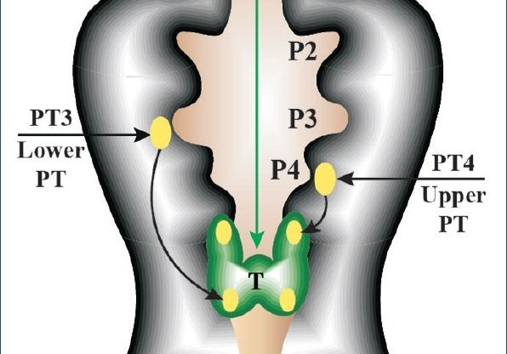
3 · ANATOMIA CIRÚRGICA
A inferior nasce acima da superior, mas termina abaixo dela
Inferior: 3ª bolsa, desce com o timo [9, 54]
Inferior: 3ª bolsa
Superior: 4ª bolsa, migra pouco, presa ao lobo [9, 54]
Superior: 4ª bolsa
4 glândulas em 84%; supranumerárias em 13% [7]
Simetria entre os lados em ~80% [7, 9]
MENSAGEM
Trajeto longo da inferior = posição variável e mais ectopia.
Posição final
Fonte: Uludağ et al., 2019 (F1) · Ref.: [7, 9, 54]
sumário
9
Notes:
Na anatomia, a regra que explica quase tudo é a inversão embriológica. A figura é o intestino faríngeo em vista frontal, com cranial em cima. [clique 1] A paratireoide inferior nasce da terceira bolsa, junto com o timo, e como o timo desce até o mediastino, ele arrasta a inferior junto [9, 54]. [clique 2] A superior nasce da quarta bolsa, abaixo, só que migra pouco, presa ao lobo da tireoide [9, 54]. [clique 3] Então quem nasce em cima termina embaixo. [clique 4] São quatro glândulas em 84% das autópsias, [clique 5] com simetria entre os lados em cerca de 80% [7, 9]. [clique 6]
[Tempo acumulado alvo ao fim deste slide: ~5 min 49 s]

Slide 10
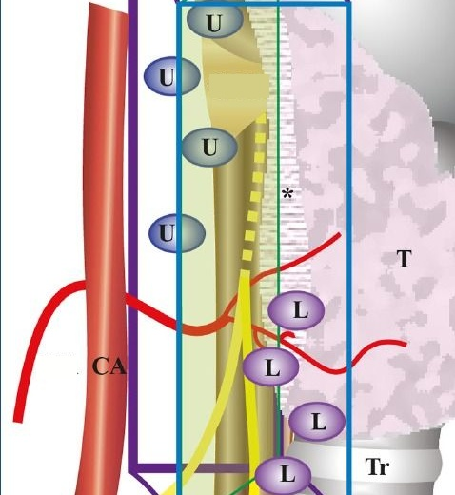
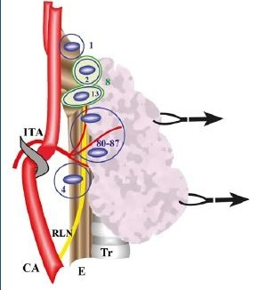
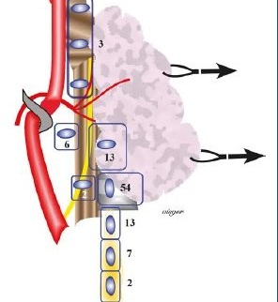
3 · ANATOMIA CIRÚRGICA
Em regra, o plano do nervo recorrente separa as superiores, dorsais, das inferiores, ventrais
Superior: dorsal
Superior: 80–87%
NLR
Polo inferior: 54%
Tireotímico
Inferior: ventral
Mensagem Superior: dorsal ao NLR, ~1 cm acima do cruzamento com a ATI; inferior: ventral, a ~1 cm do polo inferior [9].
Fonte: Uludağ et al., 2019 (F2, F3) · Ref.: [2, 9]
sumário
10
Notes:
À esquerda, uma vista posterolateral, cranial em cima: [clique 1] imaginem um plano coronal passando pelo nervo recorrente. [clique 2] As superiores ficam atrás dele, cerca de 1 cm acima do cruzamento da artéria tireoidiana inferior com o nervo, e 80% num raio de 2 cm desse ponto [9]. [clique 3] As inferiores ficam na frente, e 60 a 70% a 1 cm do polo inferior [9]. [clique 4] Nos dois painéis da direita, lado direito com o lobo rebatido, aparecem as frequências desenhadas pelos autores. [clique 5] Procurar a superior na frente do nervo é o erro que o lesa, e a lesão permanente ocorre em cerca de 1% [2].
[Tempo acumulado alvo ao fim deste slide: ~6 min 32 s]

Slide 11
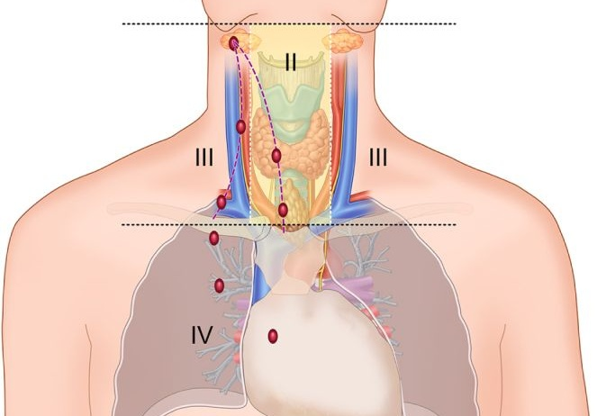
3 · ANATOMIA CIRÚRGICA
O adenoma ectópico segue o trajeto embriológico da sua glândula
Ectopia em 16% de 231 pacientes [8]
Tipo II
Inferior: intratímica 30%, mediastino anterior 22% [8]
Superior: sulco traqueoesofágico 43%, retroesofágica 22% [8]
Tipo III
Cervicais 11,6% × mediastinais 4,3% [9]
Não achou: siga o trajeto, nunca às cegas [9]
Tipo IV
MENSAGEM
Inferior foge para a frente (timo); superior foge para trás (esôfago).
Fonte: Zhu et al., 2026 (F5) · Ref.: [8, 9]
sumário
11
Notes:
E para onde o adenoma foge? [clique 1] Esse mapa de Zhu divide as ectopias por região: tipo dois junto à tireoide, tipo três no pescoço longe dela e tipo quatro no mediastino. [clique 2] Na série de McHenry, a ectopia apareceu em 16% de 231 pacientes [8]. [clique 3] A inferior segue o timo, então 30% das inferiores ectópicas são intratímicas e 22% ficam no mediastino anterior. [clique 4] A superior desce por trás: 43% no sulco traqueoesofágico e 22% retroesofágicas [8]. [clique 5] A regra prática é não achou na posição esperada, siga o trajeto embriológico, e nunca tire tecido às cegas [9]. [clique 6]
[Tempo acumulado alvo ao fim deste slide: ~7 min 13 s]

Slide 12
4 · LOCALIZAÇÃO PRÉ-OPERATÓRIA
A imagem localiza, não diagnostica — e nenhum exame isolado acha todos os adenomas
Sensibilidade em metanálises
Imagem negativa não tira a indicação [1]
Ultrassom [11]
76,1%
Dois exames concordantes: VPP > 97% [3]
Sestamibi-SPECT [11]
78,9%
Sestamibi negativo: uniglandular cai de 87% para 63% [15]
4D-CT [11]
89,4%
A imagem escolhe a via: focada ou bilateral [1]
Colina-PET [13]
95%
MENSAGEM
0 → 100%
Diagnóstico no laboratório; a imagem só decide por onde entrar.
Ultrassom, sestamibi e 4D-CT: metanálise de Cheung [11]; colina: metanálise de Treglia [13].
Ref.: [1, 3, 11, 13, 15]
sumário
12
Notes:
Bloco de localização, e a frase do bloco é: a imagem localiza, ela não diagnostica. [clique 1] Exame negativo nunca tira a indicação; ele só muda o plano [1]. [clique 2] No gráfico, a sensibilidade de cada método: ultrassom 76,1%, sestamibi com SPECT 78,9% e 4D-CT 89,4% na metanálise de Cheung [11], e colina 95% em outra metanálise [13]. [clique 3] Nenhum acha todos, e por isso a gente se apoia em dois exames concordantes, que dão valor preditivo positivo acima de 97% [3]. [clique 4] E o sestamibi negativo é alerta de doença multiglandular [15]. [clique 5]
[Tempo acumulado alvo ao fim deste slide: ~7 min 51 s]

Slide 13
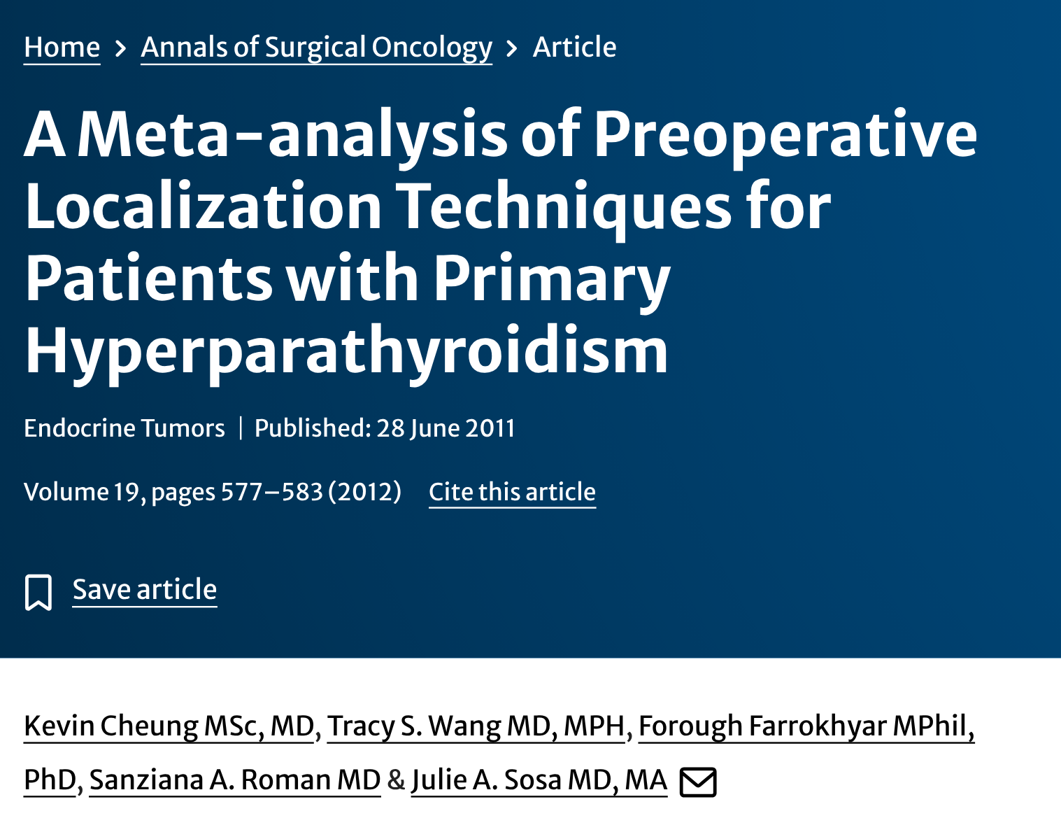
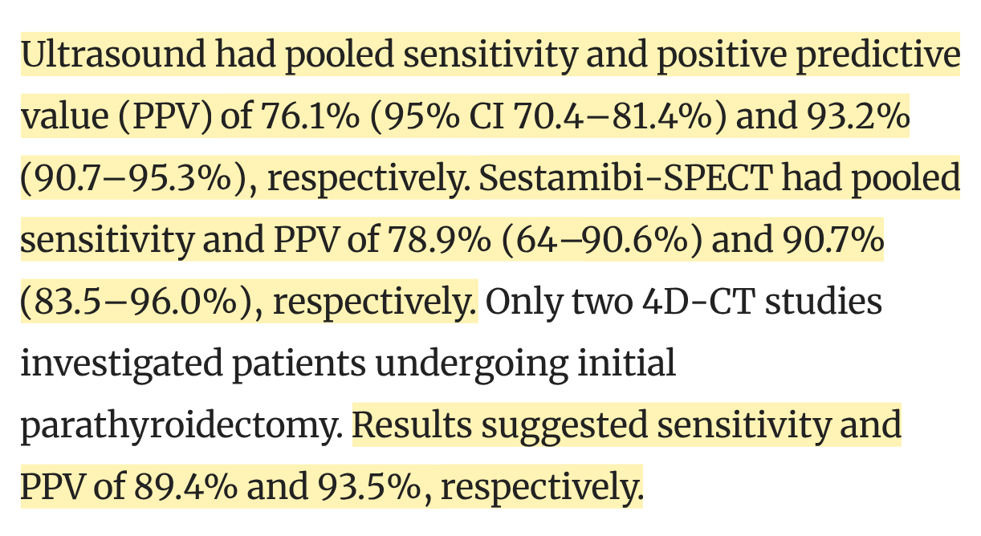
4 · LOCALIZAÇÃO PRÉ-OPERATÓRIA
A fonte: Cheung 2012 — sensibilidade de 76% no ultrassom, 79% no sestamibi e 89% no 4D-CT
TRADUÇÃO Sensibilidade: ultrassom 76,1%, sestamibi-SPECT 78,9%, 4D-CT 89,4%.
Fonte: Cheung K et al. Ann Surg Oncol. 2012;19(2):577-83 [11] · print do resumo na página do editor (Springer), marca-texto acrescentado
sumário
13
Notes:
Esse é o próprio resumo da metanálise de Cheung, de onde saem os números do gráfico. [clique 1] Está ali: ultrassom 76,1%, sestamibi com SPECT 78,9% e 4D-CT 89,4% de sensibilidade agrupada [11]. [clique 2] Ou seja, nenhum exame isolado acha todos os adenomas.
[Tempo acumulado alvo ao fim deste slide: ~8 min 8 s]

Slide 14
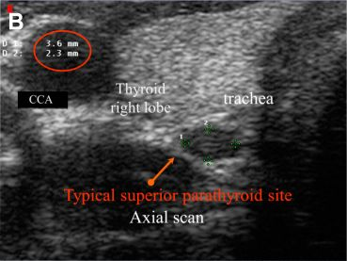
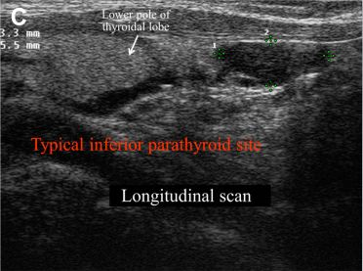
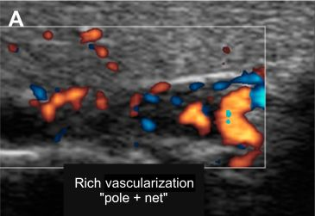
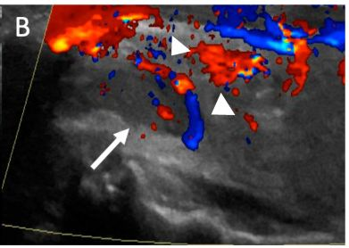
4 · LOCALIZAÇÃO PRÉ-OPERATÓRIA
O ultrassom procura um nódulo hipoecoico atrás da tireoide, com vaso polar
Sensibilidade 76,1%; VPP 93,2% [11]
Feito pelo cirurgião: ~77% de acerto [17, 58]
Inferior típica
Adenoma
Doppler: vaso polar + rede periférica ("pole + net")
Também avalia a tireoide; PAAF da paratireoide não [1]
Vaso polar
MENSAGEM
Primeiro exame, de preferência feito por quem vai operar.
Fonte: Berti et al., 2024 (F11, F12); Tay et al., 2021 (F13) · Ref.: [1, 11, 17, 58]
sumário
14
Notes:
O ultrassom é o primeiro exame. [clique 1] Em cima, cortes axial e longitudinal: o adenoma é o nódulo hipoecoico colado atrás do lobo, e a inferior típica fica logo abaixo do polo inferior. [clique 2] Embaixo, o Doppler mostra o padrão "pole + net": um vaso polar entrando por uma extremidade e uma rede periférica, o que separa o adenoma do linfonodo, que tem vaso hilar. [clique 3] A sensibilidade é de 76,1% com VPP de 93,2% [11], [clique 4] e feito pelo próprio cirurgião acerta cerca de 77% [17, 58]. [clique 5] A punção da paratireoide no pré-operatório não é recomendada [1]. [clique 6]
[Tempo acumulado alvo ao fim deste slide: ~8 min 48 s]

Slide 15
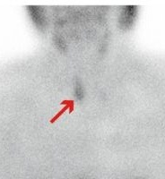
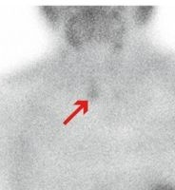
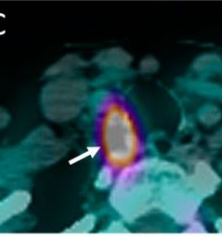
4 · LOCALIZAÇÃO PRÉ-OPERATÓRIA
No sestamibi tardio a tireoide lava, e a fusão com a TC dá endereço ao foco
Traqueia
30 min
3 h: retido
Foco dorsal
Mensagem Sestamibi-SPECT: sensibilidade 78,9% [11]; SPECT/CT supera o ultrassom (84% × 72%), sobretudo nas ectópicas [57].
Fonte: Denmeade et al., 2013 (F14); Tay et al., 2021 (F15) · Ref.: [11, 54, 57]
sumário
15
Notes:
O sestamibi entra na tireoide e na paratireoide, só que a paratireoide hiperfuncionante, rica em mitocôndrias, segura o traçador por mais tempo [54]. [clique 1] Nos dois primeiros painéis, a imagem aos 30 minutos e às 3 horas: [clique 2] no tardio a tireoide lavou e o foco no polo inferior direito continua aceso. [clique 3] No terceiro, a fusão com a tomografia, em corte axial com anterior em cima, mostra o foco atrás do lobo, perto da coluna, ou seja, dorsal, e isso decide superior ou inferior antes da incisão. [clique 4] Numa série de 223 pacientes, o SPECT/CT teve sensibilidade de 84% contra 72% do ultrassom [57].
[Tempo acumulado alvo ao fim deste slide: ~9 min 31 s]

Slide 16
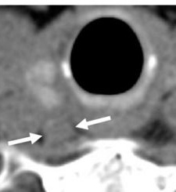
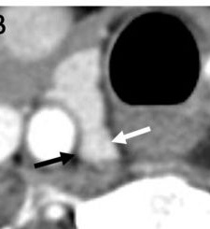
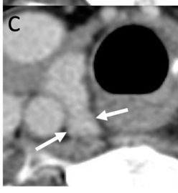
4 · LOCALIZAÇÃO PRÉ-OPERATÓRIA
No 4D-CT, o adenoma é hipodenso, realça na fase arterial e lava na tardia
Arterial: realça
Tardia: lava
Sem contraste: hipodenso
Mensagem Sensibilidade 89,4% [11], mas dose na tireoide ~57 vezes a do sestamibi-SPECT: cautela na mulher jovem [14].
Fonte: Tay et al., 2021 (F17) · Ref.: [11, 12, 14]
sumário
16
Notes:
O 4D-CT, descrito por Rodgers em 2006, acrescenta o tempo à anatomia [12]. São três fases no mesmo nível: [clique 1] sem contraste o adenoma é mais escuro que a tireoide, que tem iodo; [clique 2] na fase arterial ele realça intensamente porque é hipervascular; [clique 3] e na tardia ele lava, enquanto a tireoide retém. [clique 4] A sensibilidade na operação inicial é de 89,4% [11]. O problema é a radiação: a dose na tireoide é cerca de 57 vezes a do sestamibi-SPECT, então numa mulher jovem a gente prefere ultrassom, SPECT/CT e colina [14].
[Tempo acumulado alvo ao fim deste slide: ~10 min 9 s]

Slide 17
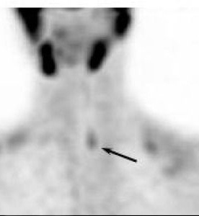
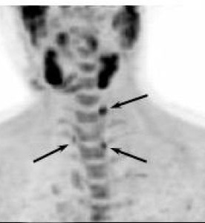
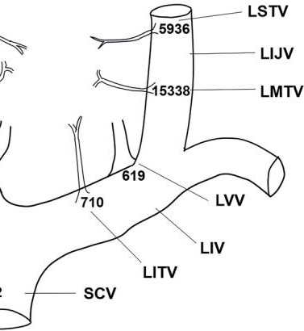
4 · LOCALIZAÇÃO PRÉ-OPERATÓRIA
Colina-PET e amostragem venosa ajudam nos casos difíceis
Colina: três
15.338 pg/mL
Cava: 712
MIBI: uma
Mensagem Colina: sensibilidade 95% por paciente [13]; amostragem venosa fica para reoperação ou localização difícil (Rec 4-6) [1].
Fonte: Berti et al., 2024 (F20); Yang et al., 2023 (F23) · Ref.: [1, 5, 13]
sumário
17
Notes:
Quando os exames de primeira linha falham, sobram dois recursos. A colina é marcador de síntese de membrana: nesse paciente com NEM1, [clique 1] o sestamibi viu uma glândula [clique 2] e a fluorocolina viu três, todas confirmadas. A sensibilidade é de 95% por paciente [13], e ela é preferida na reoperação e na suspeita de doença multiglandular [5]. À direita, a amostragem venosa seletiva: dosa-se o PTH em cada veia, e [clique 3] a tireoidiana média esquerda veio 15.338 [clique 4] contra 712 na cava, cerca de 21 vezes. [clique 5] Ela fica para reoperação e localização difícil [1].
[Tempo acumulado alvo ao fim deste slide: ~10 min 48 s]

Slide 18
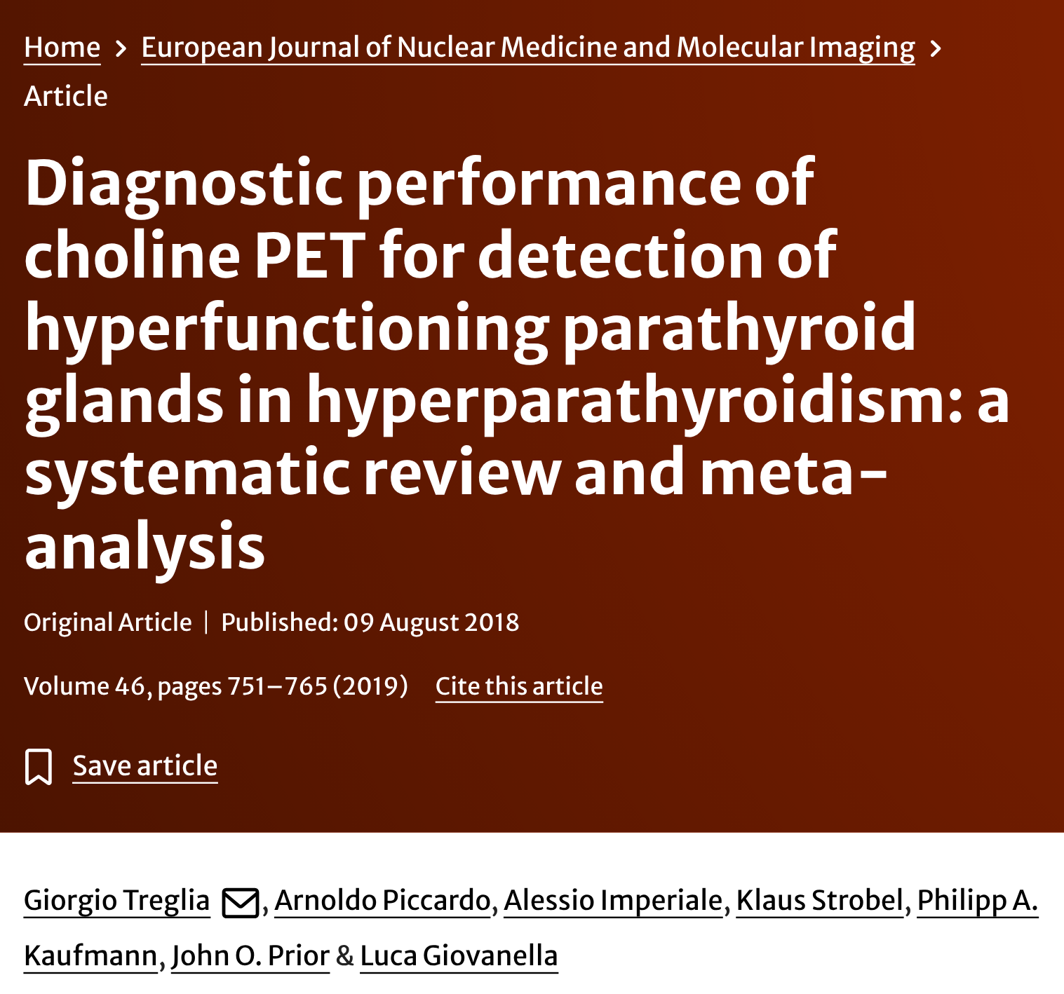
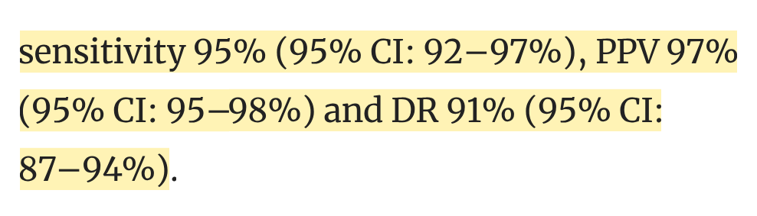
4 · LOCALIZAÇÃO PRÉ-OPERATÓRIA
A fonte: Treglia 2019 — colina-PET com sensibilidade de 95% por paciente
TRADUÇÃO Por paciente: sensibilidade 95%, VPP 97%, taxa de detecção 91%.
Fonte: Treglia G et al. Eur J Nucl Med Mol Imaging. 2019;46(3):751-65 [13] · print do resumo na página do editor (Springer), marca-texto acrescentado
sumário
18
Notes:
E aqui o resumo da metanálise de Treglia, de onde vem o número da colina. [clique 1] Por paciente, sensibilidade de 95%, valor preditivo positivo de 97% e taxa de detecção de 91% [13]. [clique 2] Por isso ela entra quando a primeira linha falha.
[Tempo acumulado alvo ao fim deste slide: ~11 min 6 s]

Slide 19
4 · LOCALIZAÇÃO PRÉ-OPERATÓRIA
A concordância entre os exames de imagem decide a via de acesso
caso
Concordantes: focada + IOPTH
Persistência/recorrência: colina ou 4D-CT + amostragem venosa
US + sestamibi-SPECT/CT
localizou → focada
Discordantes ou negativos: 4D-CT ou colina-PET
Ainda negativos: BNE planejada
Mensagem Imagem negativa não desmarca cirurgia: muda o exame seguinte ou a via (AAES Rec 4-2) [1].
Ref.: [1, 2, 3, 5, 42]
sumário
19
Notes:
Juntando tudo no algoritmo. Começa com ultrassom, de preferência pelo cirurgião, mais sestamibi com SPECT/CT. [clique 1] Se concordam para uma glândula única, a via é a focada com PTH intraoperatório [1, 3], e aí o PTH muda a conduta em só 2% [42]. [clique 2] Se discordam ou são negativos, a indicação se mantém e o desempate é com 4D-CT ou colina [1, 5]; [clique 3] se eles localizarem, volta para a focada, [clique 4] e se ainda forem negativos, exploração bilateral planejada. [clique 5] Na reoperação, colina ou 4D-CT e, se preciso, amostragem venosa [1, 5]. E a nossa paciente cai no ramo de cima: ultrassom e SPECT/CT concordantes, então focada com PTH intraoperatório. [clique 6]
[Tempo acumulado alvo ao fim deste slide: ~11 min 51 s]

Slide 20
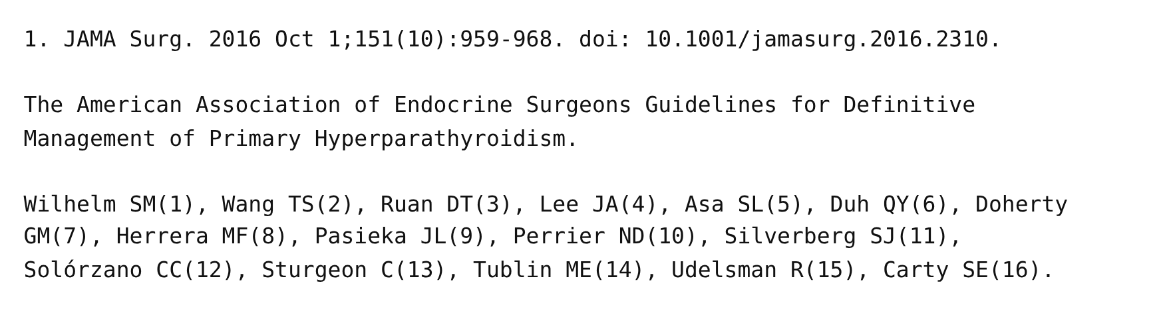
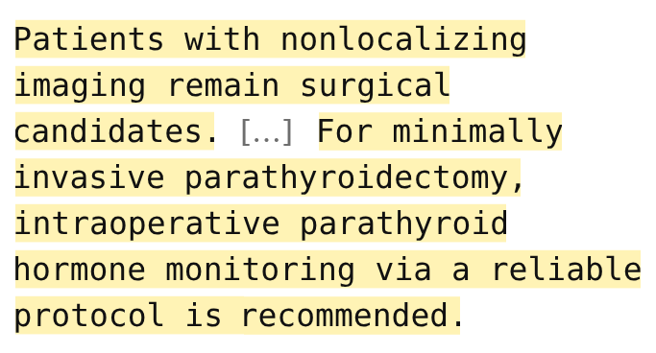
4 · LOCALIZAÇÃO PRÉ-OPERATÓRIA
A fonte: AAES 2016 — imagem não localizadora não tira a indicação cirúrgica
TRADUÇÃO Imagem não localizadora mantém a indicação; na MIP, recomenda-se IOPTH.
Fonte: Wilhelm SM et al. JAMA Surg. 2016;151(10):959-68 [1] · print do resumo no PubMed (E-utilities), marca-texto acrescentado
sumário
20
Notes:
Esse é o resumo da própria diretriz da AAES, o artigo-base da aula. [clique 1] Paciente com imagem não localizadora continua candidato à cirurgia, e na minimamente invasiva o PTH intraoperatório com protocolo confiável é recomendado [1]. [clique 2] Imagem negativa muda o plano, mas não tira a indicação.
[Tempo acumulado alvo ao fim deste slide: ~12 min 10 s]

Slide 21
SUMÁRIO · ONDE ESTAMOS
Da imagem para a sala: começa a parte cirúrgica
1
Introdução e fisiopatologia
2
Diagnóstico e indicações
3
Anatomia cirúrgica
4
Localização pré-operatória
5
Focada × exploração bilateral
6
PTH intraoperatório
7
Situações especiais
8
Respostas e forja
Mensagem Segunda metade: a técnica cirúrgica, o PTH na sala, as situações especiais, as respostas e a forja.
Cada título é um link para a seção
sumário
21
Notes:
Fechamos a primeira metade: quem operar, onde procurar e como localizar. Agora a sala: por onde entrar, como ler o PTH, as situações especiais e, no fim, as respostas e a forja. E a nossa paciente, com a imagem concordante, já está indo para a focada.
[Tempo acumulado alvo ao fim deste slide: ~12 min 30 s]

Slide 22
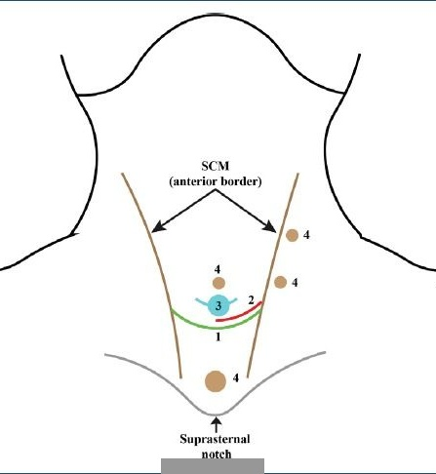
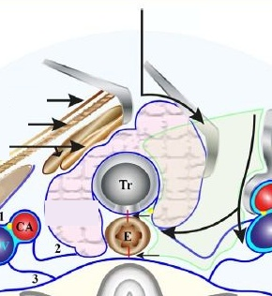
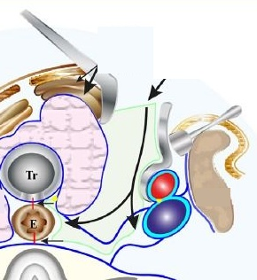
5 · FOCADA × EXPLORAÇÃO BILATERAL
A focada lateral chega ao adenoma sem rebater a tireoide
BNE: lobo rebatido
Focada: via lateral
MIP lateral
Kocher (BNE)
Mensagem Focada lateral: 2–3 cm sobre a borda do ECM, sem mobilizar a tireoide; sucesso de até 98% [9].
Fonte: Uludağ et al., 2019 (F24, F25, F26) · Ref.: [1, 9, 18]
sumário
22
Notes:
A seção cinco é a via. À esquerda, as incisões em vista frontal, paciente em decúbito dorsal com extensão cervical: [clique 1] o Kocher da exploração bilateral, uns 2 cm acima da fúrcula, [clique 2] e a incisão lateral curta da focada [9]. No meio e à direita, cortes axiais com anterior em cima; a seta azul é o caminho do cirurgião. [clique 3] Na bilateral, abre-se a linha média e o lobo é rebatido para expor o sulco traqueoesofágico dos dois lados [1, 9]. [clique 4] Na focada lateral, entra-se entre o esternocleidomastóideo e os pré-tireoidianos, sem mobilizar a tireoide, com sucesso de até 98% [9]. [clique 5]
[Tempo acumulado alvo ao fim deste slide: ~13 min 12 s]

Slide 23
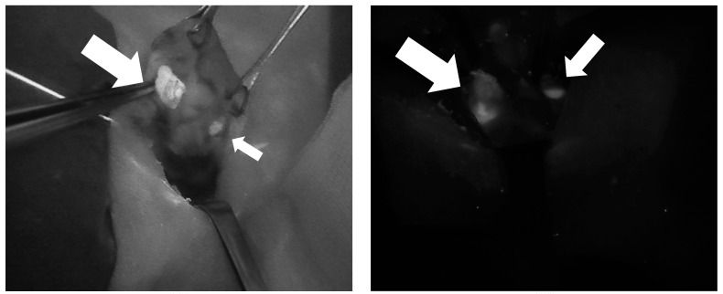
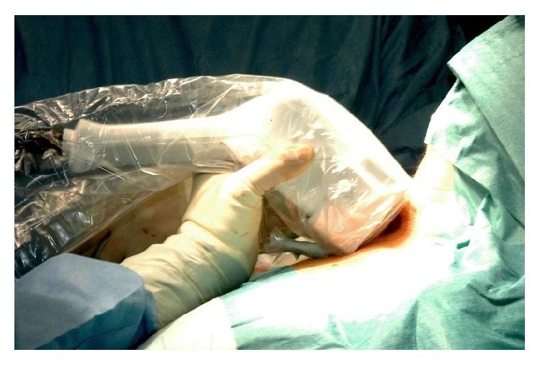
5 · FOCADA × EXPLORAÇÃO BILATERAL
Autofluorescência e gama-câmera ajudam a identificar e confirmar a glândula
Adenoma (NIR)
Gama-câmera
Mensagem Adjuntos ajudam, mas a confirmação continua sendo PTH ex vivo, congelação ou IOPTH (AAES Rec 6-1, 7-2) [1].
Fonte: Demarchi et al., 2020 (F27); Casella et al., 2015 (F30) · Ref.: [1, 9]
sumário
23
Notes:
Dois adjuntos rápidos. [clique 1] À esquerda, a autofluorescência no infravermelho próximo: o tecido paratireoidiano brilha sem contraste, e o adenoma tem brilho heterogêneo, diferente da glândula normal [9]. [clique 2] À direita, a cirurgia radioguiada, com sestamibi uma a duas horas antes e uma mini gama-câmera sobre a incisão [9]. [clique 3] Eles ajudam a achar e a confirmar a peça, só que a confirmação formal continua sendo aspiração ex vivo com dosagem de PTH, congelação ou o próprio PTH intraoperatório [1].
[Tempo acumulado alvo ao fim deste slide: ~13 min 45 s]

Slide 24
5 · FOCADA × EXPLORAÇÃO BILATERAL
Com imagem concordante, a focada cura como a bilateral e complica menos
Estudo | Desenho · n | Cura (focada × bilateral) | Complicações
Bergenfelz 2002 [18] | ECR · 91 | 97%, sem diferença | Menos hipocalcemia grave precoce na unilateral
Slepavicius 2008 [20] | ECR cego · 48 | 100% nos dois braços | Focada: menos dor; custo maior
Cochrane 2020 [27] | 5 ECRs · 266 | 97,1% × 99,2% (RR 0,98) | Eventos adversos 16,9% × 33,9% (RR 0,50)
Jinih 2017 [26] | Metanálise · 12.743 | Persistência OR 0,89 (NS) | Complicações OR 0,35
Norlén 2015 [22] | Coorte · 4.569 | Persistência 2,7% × 1,7% (p = 0,036) | 3,6% × 7,6%
Udelsman 2011 [21] | Coorte · 1.650 | 99,4% × 97,1% | 1,45% × 3,10%
Mensagem Cura equivalente com metade dos eventos adversos; só o Norlén mostrou persistência maior na focada [22, 27].
Ref.: [18, 20, 21, 22, 26, 27]
sumário
24
Notes:
Essa é a evidência. Os ensaios de Bergenfelz e de Slepavicius não mostraram diferença de cura [18, 20], e no de Slepavicius a focada teve menos dor, com custo maior [20]. [clique 1] A revisão Cochrane, com cinco ensaios, mostra sucesso de 97,1% contra 99,2%, risco relativo de 0,98, e eventos adversos de 16,9% contra 33,9%, metade [27]. A metanálise de Jinih vai na mesma direção [26]. O único sinal contra é a coorte de Norlén, com persistência de 2,7% contra 1,7% [22], e a série de Udelsman até favorece a focada [21]. [clique 2]
[Tempo acumulado alvo ao fim deste slide: ~14 min 24 s]

Slide 25
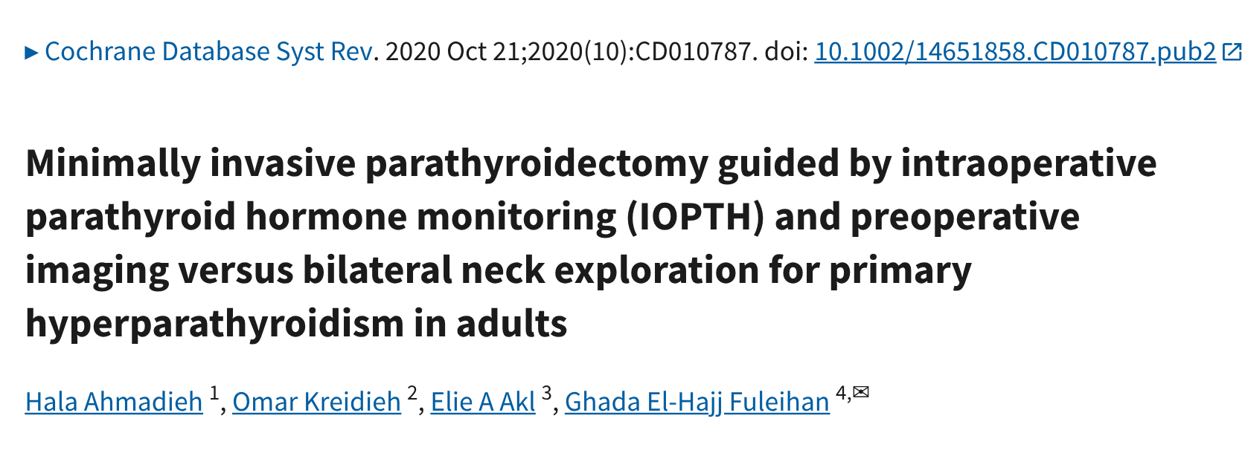
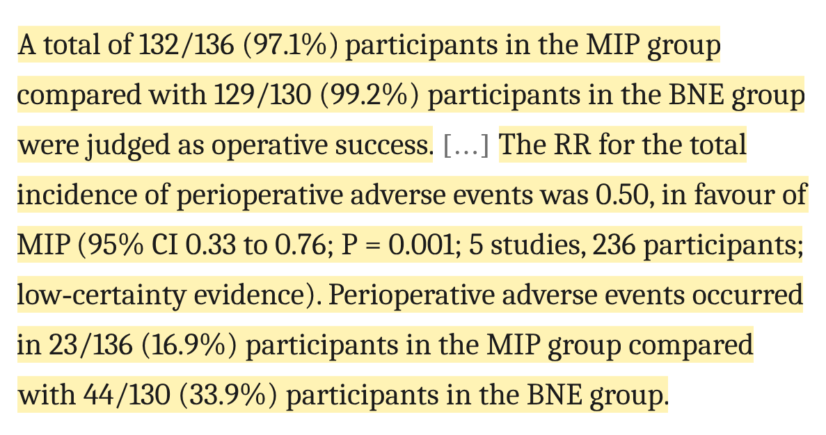
5 · FOCADA × EXPLORAÇÃO BILATERAL
A fonte: Cochrane 2020 — cura equivalente, metade dos eventos adversos
TRADUÇÃO Sucesso: 97,1% (MIP) × 99,2% (BNE); eventos adversos: 16,9% × 33,9%.
Fonte: Ahmadieh H et al. Cochrane Database Syst Rev. 2020;10:CD010787 [27] · print do artigo no PMC, marca-texto acrescentado
sumário
25
Notes:
Esse é o texto da revisão Cochrane, a melhor evidência para a pergunta dois. [clique 1] Sucesso de 97,1% na focada contra 99,2% na bilateral, e eventos adversos pela metade, 16,9 contra 33,9%, risco relativo de 0,50 [27]. [clique 2] Só que a própria revisão classifica essa evidência como de baixa certeza.
[Tempo acumulado alvo ao fim deste slide: ~14 min 45 s]

Slide 26
5 · FOCADA × EXPLORAÇÃO BILATERAL
A focada exige seleção, e a recorrência só aparece com seguimento longo
Livre de doença, coorte de Lou (n = 196) [25]
Adenoma único com 2 exames concordantes [1, 3]
Focada
Bilateral
97,9%
Sem NEM nem HPT familiar; lítio: imagem + IOPTH [1]
91,8%
87,9%
87,4%
IOPTH disponível e plano de conversão (Rec 7-3) [1]
Unilateral: recorrência de 4–6% em 10 anos [28]
MENSAGEM
5 anos
10 anos (p = 0,448)
As curvas convergem aos 10 anos: cálcio anual por muito tempo [5, 25].
Ref.: [1, 3, 5, 25, 28]
sumário
26
Notes:
Quem pode fazer a focada? [clique 1] Adenoma único, idealmente com dois exames concordantes, sem NEM e sem HPT familiar; no lítio, só com imagem concordante e PTH intraoperatório; [clique 2] e com plano de conversão se a queda não vier [1, 3]. E a recorrência é tardia. [clique 3] Na coorte de Lou, aos 5 anos a bilateral estava numericamente à frente, 97,9 contra 91,8%, [clique 4] só que aos 10 anos as curvas convergem, 87,9 contra 87,4% [25]. [clique 5] Norman relata 4 a 6% de recorrência em 10 anos na unilateral [28]. [clique 6] Por isso, cálcio anual por muito tempo.
[Tempo acumulado alvo ao fim deste slide: ~15 min 24 s]

Slide 27
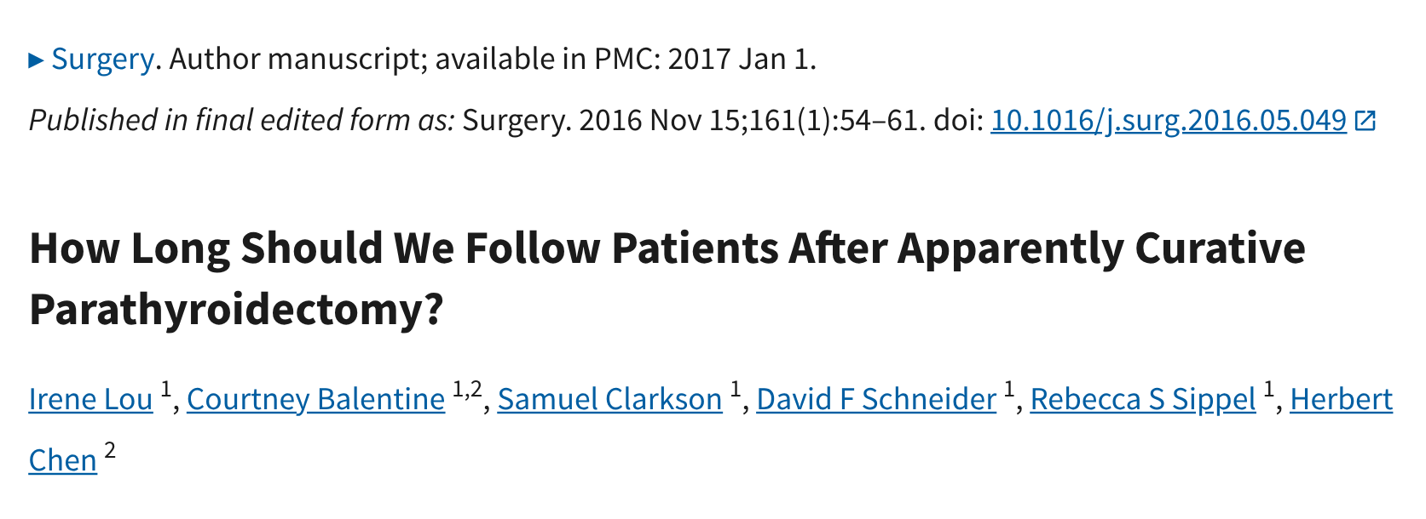
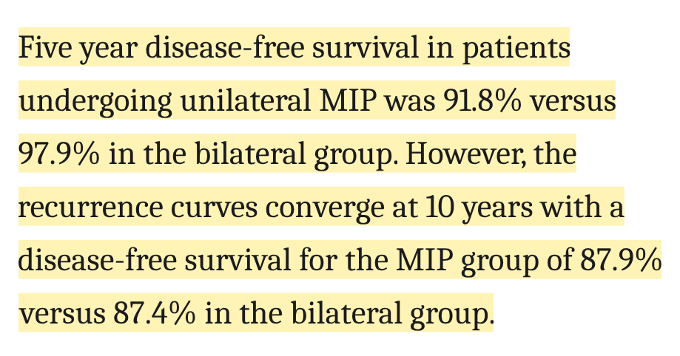
5 · FOCADA × EXPLORAÇÃO BILATERAL
A fonte: Lou 2017 — a vantagem da bilateral aos 5 anos desaparece aos 10
TRADUÇÃO Livre de doença: 5 anos, 91,8% (MIP) × 97,9%; 10 anos, 87,9% × 87,4%.
Fonte: Lou I et al. Surgery. 2017;161(1):54-61 [25] · print do artigo no PMC, marca-texto acrescentado
sumário
27
Notes:
E aqui o texto do estudo de Lou, de onde vêm as barras do slide anterior. [clique 1] Aos 5 anos, 91,8% livres de doença na focada contra 97,9% na bilateral, só que aos 10 anos as curvas convergem, 87,9 contra 87,4% [25]. [clique 2] Por isso o seguimento com cálcio tem que ser longo.
[Tempo acumulado alvo ao fim deste slide: ~15 min 46 s]

Slide 28
6 · PTH INTRAOPERATÓRIO
Como o PTH vive minutos, a queda aos 10 min mede função — e o critério muda o veredito
Critério | Referência da queda | Alvo | Acurácia [31]
Miami [30, 32] | Maior valor entre pré-incisão e pré-excisão | Queda ≥ 50% aos 10 min | 97,3%
Viena [32, 39] | Basal pós-indução, antes da incisão | Queda ≥ 50% aos 10 min | 92,3%
Halle [32] | — | PTH ≤ 35 pg/mL até 15 min | 65%
Roma [33] | Maior valor pré-excisional | Queda ≥ 50% e PTH ≤ 65 pg/mL aos 20 min | 83,8%
Meia-vida do PTH intacto: 1,7 min [35], 3 min 9 s [34], 5,2 min in vivo [36].
Mensagem Miami é o mais acurado; Viena detecta mais doença multiglandular (91% × 57%) à custa de falsas excisões incompletas [32].
Ref.: [30–36, 39]
sumário
28
Notes:
Seção seis, o PTH dentro da sala. [clique 1] A meia-vida do PTH intacto é de poucos minutos, de menos de 2 a cerca de 5 conforme o estudo [34, 35, 36], então se o tecido saiu ele despenca. A ideia é de Irvin, de 1991 [29]. O que muda entre os critérios é a referência da queda: Miami usa o maior valor entre pré-incisão e pré-excisão; Viena usa o basal pós-indução. [clique 2] No estudo de Barczyński, Miami acertou 97,3%, Viena 92,3% e Halle 65% [31]. [clique 3] Viena detecta mais doença multiglandular, só que acusa mais excisão incompleta falsa [32]. Guardem essa diferença, porque a curva da nossa paciente volta na forja.
[Tempo acumulado alvo ao fim deste slide: ~16 min 32 s]

Slide 29
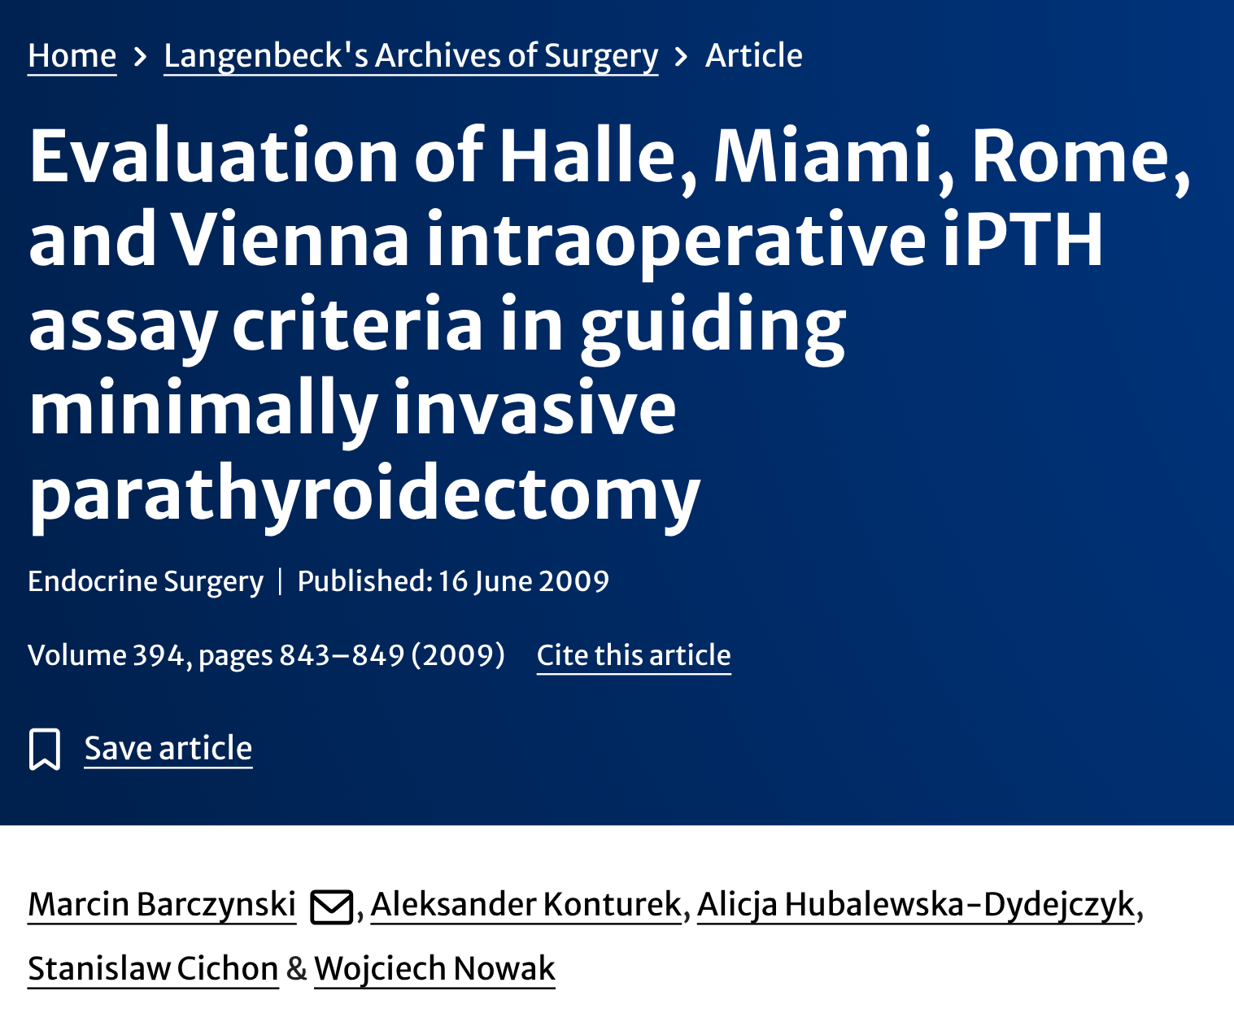
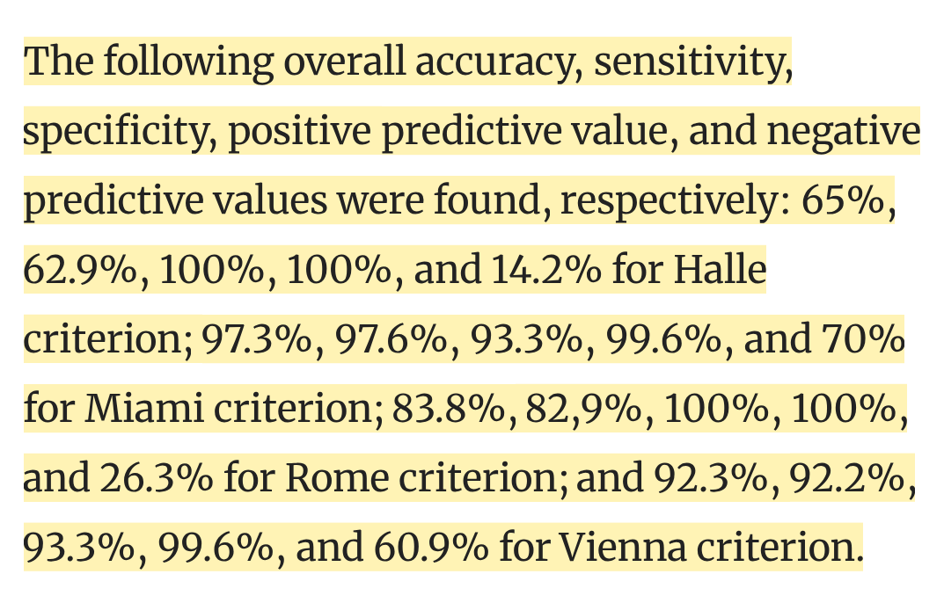
6 · PTH INTRAOPERATÓRIO
A fonte: Barczyński 2009 — Miami é o mais acurado, mas o VPN é de 70%
TRADUÇÃO Acurácia: Halle 65%, Miami 97,3% (VPN 70%), Roma 83,8% e Viena 92,3%.
Fonte: Barczyński M et al. Langenbecks Arch Surg. 2009;394(5):843-9 [31] · print do resumo na página do editor (Springer), marca-texto acrescentado
sumário
29
Notes:
Esse é o resumo de Barczyński, de onde vêm as acurácias da tabela. [clique 1] Miami acertou 97,3%, Viena 92,3%, Roma 83,8% e Halle 65%, e o valor preditivo negativo de Miami é de 70% [31]. [clique 2] Esse 70% volta quando a gente falar de falso-negativo.
[Tempo acumulado alvo ao fim deste slide: ~16 min 50 s]

Slide 30
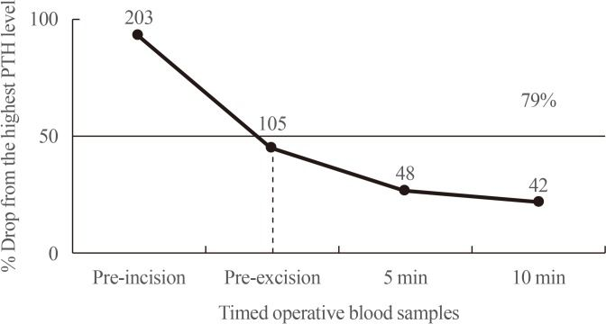
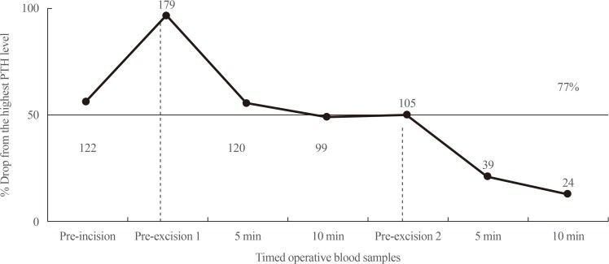
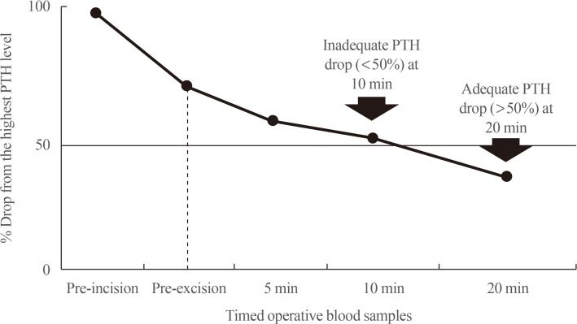
6 · PTH INTRAOPERATÓRIO
A curva distingue adenoma único, segunda glândula e decaimento lento
Único: −79%
2ª glândula achada
20 min: atingido
Mensagem Queda insuficiente aos 10 min pode ser doença multiglandular (esquerda) ou decaimento lento (direita, embaixo).
Fonte: Khan e Lew, 2019 (F31, F32, F33) · Ref.: [30, 37]
sumário
30
Notes:
Essas três curvas de Khan e Lew mostram as três situações. [clique 1] Em cima à direita, o adenoma único: o PTH cai 79% sobre o maior valor aos 10 minutos e a operação termina [30]. [clique 2] À esquerda, a doença multiglandular: depois da primeira excisão a queda foi insuficiente, a exploração achou a segunda glândula e só então o PTH caiu 77%. [clique 3] Embaixo à direita, o decaimento lento: aos 10 minutos a queda não atingiu 50%, só que a amostra de 20 minutos atingiu e evitou uma bilateral desnecessária, o que acontece sobretudo na DRC [37]. [clique 4]
[Tempo acumulado alvo ao fim deste slide: ~17 min 30 s]

Slide 31
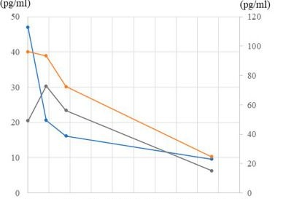
6 · PTH INTRAOPERATÓRIO
Há falsos-negativos: a curva pode não cair com o adenoma já fora
Pico por manipulação: ~15% dos casos [39]
PTH intacto (laranja): quase não cai
DRC: 89% atingem aos 10 min, 95% aos 15 [37]
Basal < 100 pg/mL: falso-negativo de 15,5% (Viena) [39]
Fragmentos C-terminais de meia-vida longa [61]
Nagase: queda de 22% em 30 min, PTH normal no PO [62]
PTH 1-84 (azul): cai
MENSAGEM
Queda insuficiente não é sinônimo de doença residual.
Fonte: Yamashita et al., 2024 (F34) · Ref.: [37, 39, 61, 62]
sumário
31
Notes:
E o critério falha. Esse gráfico é do relato de Yamashita: [clique 1] o PTH 1-84, em azul, caiu rápido depois da excisão, [clique 2] só que o PTH intacto quase não caiu em 25 minutos, porque o ensaio enxerga em parte fragmentos C-terminais de meia-vida longa; o paciente estava curado [61]. [clique 3] As causas de falso-negativo são o pico por manipulação, em cerca de 15% [39], [clique 4] a DRC, em que 89% atingem aos 10 minutos e 95% aos 15 [37], e o basal abaixo de 100 [39]. [clique 5] No relato de Nagase, um adenoma mediastinal caiu só 22% em 30 minutos, e mesmo assim o PTH já estava normal no primeiro dia de pós-operatório [62]. [clique 6]
[Tempo acumulado alvo ao fim deste slide: ~18 min 17 s]

Slide 32
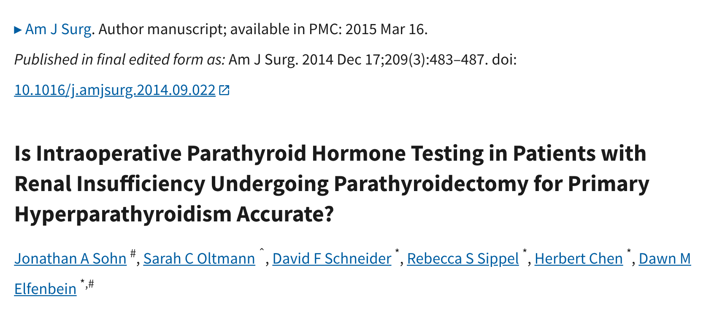
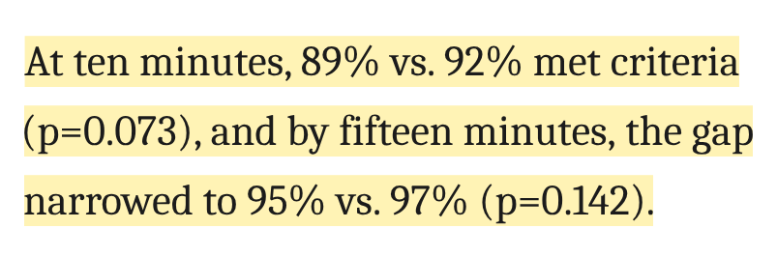
6 · PTH INTRAOPERATÓRIO
A fonte: Sohn 2015 — na DRC, a queda demora, mas chega aos 15 minutos
TRADUÇÃO Na DRC: 89% × 92% atingiram o critério aos 10 min; 95% × 97% aos 15 min.
Fonte: Sohn JA et al. Am J Surg. 2015;209(3):483-7 [37] · print do artigo no PMC, marca-texto acrescentado
sumário
32
Notes:
E aqui o texto de Sohn, sobre o paciente com DRC. [clique 1] Aos 10 minutos, 89% atingiram o critério contra 92% sem DRC, e aos 15 minutos, 95 contra 97% [37]. [clique 2] Então, na DRC, vale colher a amostra de 15 minutos antes de converter.
[Tempo acumulado alvo ao fim deste slide: ~18 min 35 s]

Slide 33
6 · PTH INTRAOPERATÓRIO
Diante da queda insuficiente, colha de novo antes de converter
1
Queda < 50% aos 10 min
Miami acerta 96,5–97,3% [30, 31]
Pensar em pico, DRC, basal baixo
VPN de 70%: 3 em 10 quedas insuficientes já curadas [31]
2
Falso-positivo por DMG residual: 0,2–1% [23, 30, 41]
Nova coleta aos 15–20 min
Sobretudo com manipulação ou DRC [37, 39]
IOPTH mudou a conduta em 2% (concordante) × 74% (discordante) [42]
3
Queda mantida: converter para BNE
MENSAGEM
AAES Rec 7-3 [1]
Converter de imediato abre o outro lado de pacientes já curados.
Ref.: [1, 23, 30, 31, 37, 39, 41, 42]
sumário
33
Notes:
Então a conduta diante de queda insuficiente tem três passos. Primeiro, reconhecer que pode ser falso-negativo. [clique 1] Segundo, colher nova amostra aos 15 ou 20 minutos, sobretudo com manipulação ou DRC [37, 39]. [clique 2] Terceiro, se a queda se mantém, aí sim converte para exploração bilateral [1]. A razão está nos números: [clique 3] Miami acerta 96,5 a 97,3% [30, 31], [clique 4] só que o valor preditivo negativo é de 70%, ou seja, três em cada dez quedas insuficientes acontecem em paciente já curado [31]. [clique 5] E o falso-positivo, doença multiglandular residual, fica entre 0,2 e 1% [23, 30, 41]. [clique 6]
[Tempo acumulado alvo ao fim deste slide: ~19 min 15 s]

Slide 34
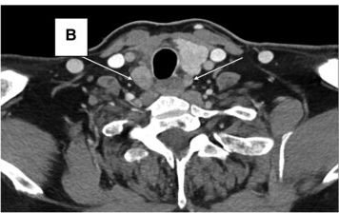
7 · SITUAÇÕES ESPECIAIS
Na doença multiglandular a pergunta muda: quanto tecido deixar
DMG em ~15% (6–33%) [1, 2]
NEM1: subtotal (remanescente 40–50 mg) + timectomia [1, 3]
NEM2A: retirar só as glândulas aumentadas [1]
Lítio: DMG em 51%, bilateral preferida [1, 50]
Glândula direita
Glândula esquerda
Glândula desvascularizada: autotransplante no ato [1]
MENSAGEM
NEM, HPT familiar e lítio: exploração bilateral planejada.
Fonte: Nicolich-Henkin et al., 2024 (F36) · Ref.: [1, 2, 3, 50]
sumário
34
Notes:
[clique 1] Na doença multiglandular, a pergunta deixa de ser onde está o adenoma e passa a ser quanto tecido eu deixo. Esse caso de Nicolich-Henkin foi tratado como adenoma único, [clique 2] só que o 4D-CT mostrou duas lesões e a cirurgia confirmou hiperplasia das quatro. [clique 3] Na NEM1, faz-se a subtotal, com remanescente de 40 a 50 mg, e timectomia transcervical [1, 3]; na NEM2A, tiram-se só as aumentadas [1]. [clique 4] No lítio, metade tem doença multiglandular, então a bilateral é preferida [50]. [clique 5] E glândula normal desvascularizada vai para autotransplante no ato [1]. [clique 6]
[Tempo acumulado alvo ao fim deste slide: ~19 min 53 s]

Slide 35
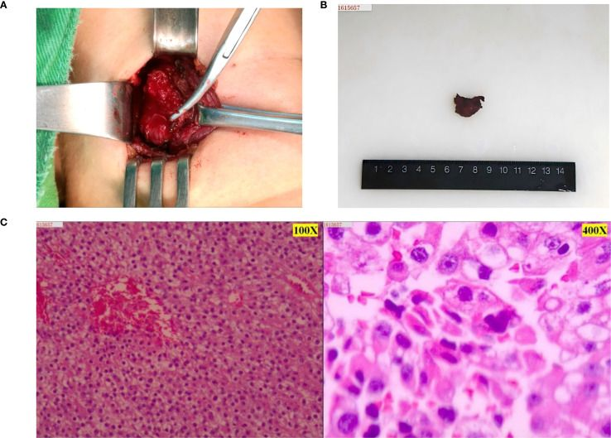
7 · SITUAÇÕES ESPECIAIS
No carcinoma, a suspeita muda a primeira operação: ressecção em bloco
Raro: < 1% do HPTP [1, 2]
Tumor aderido
Suspeitar: PTH muito alto, Ca grave, massa palpável [1]
Sem PAAF; ressecção em bloco sem romper a cápsula [1]
Diagnóstico: angioinvasão inequívoca [1] ou metástase
Atipia nuclear
MENSAGEM
Tamanho não fecha diagnóstico; a suspeita já muda a técnica.
Fonte: Tian et al., 2025 (F42) · Ref.: [1, 2]
sumário
35
Notes:
[clique 1] O carcinoma é raro, abaixo de 1% [1, 2], só que é a situação em que a suspeita muda a técnica já na primeira operação. [clique 2] Desconfio com PTH muito alto, hipercalcemia grave e massa palpável. [clique 3] Aí não se punciona e não se descapsula: a peça sai inteira, em bloco com o que estiver aderido [1]. [clique 4] Nesse caso de Tian, a histologia mostrou atipia sem invasão vascular, e o carcinoma só se confirmou pelas metástases pulmonares. [clique 5] Pela AAES, o diagnóstico histológico se apoia na angioinvasão inequívoca [1]; a metástase comprovada também define malignidade, como nesse caso. [clique 6]
[Tempo acumulado alvo ao fim deste slide: ~20 min 34 s]

Slide 36
7 · SITUAÇÕES ESPECIAIS
Cura é cálcio normal por 6 meses; persistência e recorrência pedem rever o diagnóstico
Complicação ou desfecho | Frequência | Conduta
Lesão permanente do NLR | ~1% [2] | Se seccionado, tentar reinervação [1]
Hipocalcemia moderada | 5–47% [1] | Cálcio oral; checar magnésio
Hungry bone | 25–90% com doença óssea [47] | Cálcio em dose alta, calcitriol e magnésio
Recorrência em 10 anos | até 14,8% [25] | Cálcio anual por longo prazo [5]
Reoperação | cura de 82–98% [1] | Confirmar diagnóstico, laringoscopia, relocalizar
Mensagem Persistência: < 6 meses; recorrência: após intervalo normal > 6 meses — antes de reoperar, exclua HHF [1, 5].
Ref.: [1, 2, 5, 25, 47]
sumário
36
Notes:
Cura é cálcio normal por pelo menos 6 meses. Hipercalcemia antes disso é persistência; depois de um intervalo normal maior que 6 meses é recorrência [1, 5]. [clique 1] A recorrência chega a 14,8% em 10 anos [25], por isso o seguimento é longo. Das complicações, a lesão permanente do recorrente fica em cerca de 1% [2], e o hungry bone aparece em 25 a 90% de quem tem doença óssea [47]. Antes de reoperar, o primeiro passo é rever o diagnóstico e excluir HHF [5]; depois laringoscopia e relocalização, e a cura fica entre 82 e 98% [1]. [clique 2]
[Tempo acumulado alvo ao fim deste slide: ~21 min 16 s]

Slide 37
8 · RESPOSTAS E FORJA
Pergunta 1: o critério de Miami não é 100% confiável
Acurácia dos critérios, Barczyński (n = 260) [31]
Não: acurácia de 96,5–97,3% [30, 31]
Miami
97,3%
VPN de 70%: 3 em 10 quedas insuficientes já curadas [31]
Falsos-negativos: pico, DRC, basal baixo, fragmentos [37, 39, 61]
Viena
92,3%
Falso-positivo: DMG residual, 0,2–1% [23, 30, 41]
Roma
83,8%
Conduta: nova coleta antes de converter [1, 37]
Halle
65%
MENSAGEM
Miami é excelente, mas não infalível: Miami + nova coleta.
Ref.: [1, 23, 30, 31, 37, 39, 41, 61]
sumário
37
Notes:
Então, a primeira pergunta-bússola: o critério de Miami é cem por cento confiável? Não. [clique 1] Ele é o mais acurado, 97,3% no estudo de Barczyński, contra 92,3% de Viena e 65% de Halle [31]. [clique 2] Só que o valor preditivo negativo é de 70%: três em cada dez quedas insuficientes acontecem em paciente curado [31]. [clique 3] Os falsos-negativos vêm do pico por manipulação, da DRC, do basal baixo e dos fragmentos [37, 39, 61], [clique 4] e o falso-positivo é a doença multiglandular residual [23, 30, 41]. [clique 5] A resposta prática é Miami mais nova coleta antes de converter. [clique 6]
[Tempo acumulado alvo ao fim deste slide: ~21 min 56 s]

Slide 38
8 · RESPOSTAS E FORJA
Pergunta 2: com imagem positiva, a focada equivale à bilateral
Revisão Cochrane, 5 ECRs, 266 pacientes [27]
Cura equivalente: RR 0,98 (0,94–1,03) [27]
Focada
Bilateral
97,1%
99,2%
Metade dos eventos adversos: RR 0,50 [27]
Persistência maior numa coorte: Norlén 2,7% × 1,7% [22]
Curvas convergem aos 10 anos [25]
33,9%
26,5%
Sem ECR da focada guiada por US intraoperatório [17, 58]
16,9%
14,4%
MENSAGEM
Sucesso
Eventos adversos
Hipocalcemia sintomática
Sim, com imagem concordante e IOPTH — e seguimento longo.
Ref.: [17, 22, 25, 27, 58]
sumário
38
Notes:
A segunda pergunta: com imagem positiva, a focada equivale à bilateral? Sim. [clique 1] No Cochrane, o sucesso foi de 97,1% contra 99,2%, risco relativo de 0,98, [clique 2] e os eventos adversos caíram pela metade, 16,9 contra 33,9% [27]. [clique 3] Existe um sinal pequeno contra numa coorte grande, a de Norlén, só que é de persistência inicial, 2,7 contra 1,7%, e não de recorrência tardia [22]; [clique 4] e as curvas de Lou convergem aos 10 anos [25]. [clique 5] E a parte honesta: não encontrei ensaio que compare especificamente a focada guiada por ultrassom intraoperatório com a bilateral; a evidência é de imagem pré-operatória, muitas vezes ultrassom do cirurgião, mais PTH intraoperatório [17, 58]. [clique 6]
[Tempo acumulado alvo ao fim deste slide: ~22 min 42 s]

Slide 39
8 · RESPOSTAS E FORJA · QUESTÃO 1
Questão 1: a nossa paciente na sala
A paciente do caso didático vai para a paratireoidectomia focada (US e SPECT/CT concordantes). O IOPTH é 210 pg/mL na pré-incisão e 380 pg/mL na pré-excisão, colhido logo após dissecção laboriosa do adenoma; aos 10 min após a excisão, 170 pg/mL. Qual a conduta?
COMENTÁRIO
A
Converter imediatamente para exploração bilateral
Seria correta com queda insuficiente mantida após nova coleta [1]
B
Colher amostra de 20 min, porque o critério não foi atingido
Conduta pelo Viena, ou com DRC e queda limítrofe aos 10 min [37, 39]
C
Retirar às cegas a paratireoide inferior direita
Nunca às cegas [9]
D
Considerar atingido o critério de Miami e encerrar a operação
Pico por manipulação: Miami usa o maior valor pré-excisional; 380 → 170 = queda de 55%, atingido [30, 32]. Pelo Viena (basal 210), só 19% [32, 39]
E
Tireoidectomia parcial esquerda
Só com suspeita de adenoma intratireoidiano [9]
Questão da forja da aula (caso didático) · Ref.: [1, 9, 30, 32, 37, 39]
sumário
39
Notes:
Agora a forja, e a primeira questão é a nossa paciente na sala. Ela foi para a focada: o PTH pré-incisão veio 210, a dissecção foi laboriosa, o pré-excisão veio 380, e dez minutos depois da excisão, 170. Qual a conduta? Uns segundos para cada um escolher a letra. [clique 1] A resposta é a D, porque Miami usa o maior valor pré-excisional: de 380 para 170 a queda é de 55%, critério atingido [30, 32]; pelo Viena, com basal de 210, seria só 19% [32, 39]. [clique 2] Converter é para queda mantida, a nova coleta é a conduta do Viena ou da DRC, e nada se tira às cegas. E o caso fecha aqui: pelo Miami, ela terminou, e a cura se confirma com cálcio normal aos 6 meses [1, 5].
[Tempo acumulado alvo ao fim deste slide: ~23 min 52 s]

Slide 40
8 · RESPOSTAS E FORJA · QUESTÃO 2
Questão 2: a doença renal crônica
Mulher de 64 anos com TFG de 38 mL/min. Na focada, o IOPTH vai de 160 para 92 pg/mL aos 10 min (queda de 42,5%). O adenoma retirado pesa 1,1 g. Qual a conduta?
COMENTÁRIO
A
Nova coleta aos 15–20 min antes de converter
Na DRC o decaimento é mais lento: 89% atingem o critério aos 10 min e 95% aos 15 min [37]; só a queda mantida obriga a converter (AAES Rec 7-3) [1]
B
Exploração bilateral imediata
Seria correta se a queda continuasse insuficiente aos 20 min [1, 33]
C
Encerrar, porque o peso do adenoma confirma a cura
O peso não substitui o critério bioquímico
D
Iniciar cinacalcete no pós-operatório
Persistência confirmada em quem não pode ser reoperado [52]
E
Esternotomia
Adenoma mediastinal localizado [1]
Questão da forja da aula · Ref.: [1, 33, 37, 52]
sumário
40
Notes:
A segunda troca um dado só. Mulher de 64 anos com filtração de 38; o PTH vai de 160 para 92 aos 10 minutos, queda de 42,5%. Qual a conduta? [clique 1] A resposta é a A, nova coleta aos 15 a 20 minutos, porque na DRC o decaimento é mais lento: 89% atingem o critério aos 10 minutos e 95% aos 15 [37]. [clique 2] Converter é só para a queda mantida [1], o peso do adenoma não substitui o critério, e o cinacalcete fica para a persistência em quem não pode ser reoperado [52].
[Tempo acumulado alvo ao fim deste slide: ~24 min 46 s]

Slide 41
8 · RESPOSTAS E FORJA · QUESTÃO 3
Questão 3: a doença multiglandular hereditária
Homem de 30 anos, cálcio 11,4 mg/dL. É o terceiro familiar com HPTP, e o pai tem gastrinoma. A imagem mostra dois nódulos. Qual a conduta?
COMENTÁRIO
A
Focada no maior nódulo com IOPTH
Esporádico com imagem concordante [1]
B
Exploração bilateral com paratireoidectomia subtotal (remanescente de 40–50 mg) e timectomia transcervical
HPTP familiar com gastrinoma no pai = NEM1: doença multiglandular é a regra; subtotal + timectomia transcervical [1, 3]
C
Retirar só as glândulas aumentadas
NEM2A (Rec 9-2) [1]
D
Paratireoidectomia total sem autotransplante
Em desuso pelo hipoparatireoidismo permanente [3]
E
Observação
Contraria as indicações (idade < 50, cálcio > 1 acima do LSN) [1, 2]
Questão da forja da aula · Ref.: [1, 2, 3]
sumário
41
Notes:
A terceira: homem de 30 anos, cálcio 11,4, terceiro familiar com HPTP, e o pai tem gastrinoma; a imagem mostra dois nódulos. [clique 1] A resposta é a B, porque HPTP familiar com gastrinoma no pai é NEM1, e na NEM1 a doença multiglandular é a regra: exploração bilateral, subtotal com remanescente de 40 a 50 mg e timectomia transcervical [1, 3]. [clique 2] A focada é do esporádico concordante, retirar só as aumentadas é da NEM2A, e a total sem autotransplante caiu em desuso pelo hipoparatireoidismo permanente [1, 3].
[Tempo acumulado alvo ao fim deste slide: ~25 min 38 s]

Slide 42
8 · RESPOSTAS E FORJA
Tabela-mãe: do gatilho à conduta
Ca alto, PTH "normal" (55 pg/mL), CCCR 0,005, pai hipercalcêmico
Pensar em HHF: não operar; teste genético (CASR)
Assintomática, 46 anos, cálcio 10,8 mg/dL (LSN 10,2)
Operar: idade < 50 (Workshop) / ≤ 50 (AAES)
"Pedir cintilografia para confirmar o diagnóstico"
Errado: imagem não diagnostica; o diagnóstico é bioquímico
Mulher de 22 anos, localização difícil
Evitar 4D-CT (dose na tireoide ~57×); preferir US, SPECT/CT, colina
Diagnóstico firme + US e sestamibi negativos
Mantém a indicação; 4D-CT ou colina-PET; se negativos, BNE
US e SPECT/CT concordantes para inferior direita, esporádico
Paratireoidectomia focada com IOPTH
IOPTH basal 180 → 10 min 110 pg/mL, com manipulação do adenoma
Nova coleta aos 15–20 min antes de converter
Queda insuficiente mantida aos 20 min
Converter para BNE
Usuária de lítio há 15 anos com HPTP
DMG em 51%: BNE preferida (AAES aceita MIP guiada)
NEM1
Subtotal (3,5 glândulas, remanescente 40–50 mg) + timectomia transcervical
Cálcio 15 mg/dL, massa palpável, PTH muito alto
Suspeitar de carcinoma: em bloco, sem romper a cápsula; sem PAAF
Hipercalcemia 4 anos após normocalcemia
Recorrência (> 6 m): excluir HHF; colina-PET ou 4D-CT; centro experiente
■ conduta definida ■ alerta: pare e reavalie ■ erro ou perigo ■ individualizar
Tabela-mãe da aula · Ref.: [1, 2, 3, 5, 14, 21, 33, 37, 39, 50]
sumário
42
Notes:
Para levar para casa, a tabela-mãe: cada cartão é um gatilho de enunciado ligado à conduta que ele dispara, e a cor da borda é a classe, verde conduta definida, âmbar alerta, vinho erro ou perigo e ameixa individualizar. [clique 1] A primeira linha é diagnóstico, indicação e escolha do exame, [clique 2] a segunda é localização e PTH na sala, [clique 3] e a terceira são as situações especiais e o seguimento.
[Tempo acumulado alvo ao fim deste slide: ~26 min 7 s]

Slide 43
CONCLUSÕES
Cinco mensagens resumem a aula
1
Diagnóstico: é bioquímico; a imagem só localiza [2].
2
Indicação: todo sintomático e o assintomático com ≥ 1 critério; atenção às divergências AAES × Workshop [1, 2].
3
Localização: dois exames concordantes permitem a focada; imagem negativa não desmarca cirurgia [1, 3].
4
Via: com imagem concordante, a focada cura como a bilateral, com metade dos eventos adversos [27].
5
PTH na sala: Miami acerta ~97%, mas não é infalível: nova coleta antes de converter; cura só aos 6 meses [1, 30, 31].
Mensagem Diagnóstico no laboratório, via pela imagem, confirmação pela curva — e seguimento longo.
Ref.: [1, 2, 3, 27, 30, 31]
sumário
43
Notes:
Para fechar, cinco mensagens. [clique 1] O diagnóstico é bioquímico, e a imagem só localiza. [clique 2] Opera-se todo sintomático e o assintomático com pelo menos um critério, lembrando as divergências entre AAES e Workshop. [clique 3] Dois exames concordantes permitem a focada, e imagem negativa não desmarca cirurgia. [clique 4] Com imagem concordante, a focada cura como a bilateral, com metade dos eventos adversos. [clique 5] E na sala, Miami acerta cerca de 97%, mas não é infalível: diante de queda insuficiente, colha de novo antes de converter, e lembre que cura só se declara aos 6 meses. [clique 6] Obrigada.
[Tempo acumulado alvo ao fim deste slide: ~26 min 46 s]

Slide 44
REFERÊNCIAS E FONTES DAS FIGURAS
Referências citadas (44) e fontes das figuras (23)
1. Wilhelm SM, Wang TS, Ruan DT, et al. JAMA Surg. 2016;151(10):959-968.
2. Bilezikian JP, Khan AA, Silverberg SJ, et al. J Bone Miner Res. 2022;37(11):2293-2314.
3. Perrier N, Lang BH, Farias LCB, et al. J Bone Miner Res. 2022;37(11):2373-2390.
4. Minisola S, Arnold A, Belaya Z, et al. J Bone Miner Res. 2022;37(11):2315-2329.
5. Bollerslev J, Rejnmark L, Zahn A, et al. Eur J Endocrinol. 2022;186(2):R33-R63.
6. Yeh MW, Ituarte PH, Zhou HC, et al. J Clin Endocrinol Metab. 2013;98(3):1122-9.
7. Akerström G, Malmaeus J, Bergström R. Surgery. 1984;95(1):14-21.
8. Phitayakorn R, McHenry CR. Am J Surg. 2006;191(3):418-23.
9. Uludağ M, Aygün N, İşgör A. Sisli Etfal Hastan Tip Bul. 2019;53(4):337-352.
11. Cheung K, Wang TS, Farrokhyar F, Roman SA, Sosa JA. Ann Surg Oncol. 2012;19(2):577-83.
12. Rodgers SE, Hunter GJ, Hamberg LM, et al. Surgery. 2006;140(6):932-40.
13. Treglia G, Piccardo A, Imperiale A, et al. Eur J Nucl Med Mol Imaging. 2019;46(3):751-765.
14. Mahajan A, Starker LF, Ghita M, et al. World J Surg. 2012;36(6):1335-9.
15. Elaraj DM, Sippel RS, Lindsay S, et al. Arch Surg. 2010;145(6):578-81.
17. Solorzano CC, Carneiro-Pla DM, Irvin GL 3rd. J Am Coll Surg. 2006;202(1):18-24.
18. Bergenfelz A, Lindblom P, Tibblin S, Westerdahl J. Ann Surg. 2002;236(5):543-51.
20. Slepavicius A, Beisa V, Janusonis V, Strupas K. Langenbecks Arch Surg. 2008;393(5):659-66.
21. Udelsman R, Lin Z, Donovan P. Ann Surg. 2011;253(3):585-91.
22. Norlén O, Wang KC, Tay YK, et al. Ann Surg. 2015;261(5):991-6.
23. Schneider DF, Mazeh H, Sippel RS, Chen H. Surgery. 2012;152(6):1008-15.
25. Lou I, Balentine C, Clarkson S, et al. Surgery. 2017;161(1):54-61 (epub 2016).
26. Jinih M, O'Connell E, O'Leary DP, Liew A, Redmond HP. Ann Surg Oncol. 2017;24(7):1924-1934.
27. Ahmadieh H, Kreidieh O, Akl EA, El-Hajj Fuleihan G. Cochrane Database Syst Rev. 2020;10:CD010787.
28. Norman J, Lopez J, Politz D. J Am Coll Surg. 2012;214(3):260-9.
29. Irvin GL 3rd, Dembrow VD, Prudhomme DL. Am J Surg. 1991;162(4):299-302.
30. Carneiro DM, Solorzano CC, Nader MC, Ramirez M, Irvin GL 3rd. Surgery. 2003;134(6):973-9.
31. Barczynski M, Konturek A, Hubalewska-Dydejczyk A, Cichon S, Nowak W. Langenbecks Arch Surg. 2009;394(5):843-9.
32. Riss P, Kaczirek K, Heinz G, Bieglmayer C, Niederle B. Surgery. 2007;142(3):398-404.
33. Graceffa G, Cipolla C, Calagna S, et al. Sci Rep. 2022;12(1):3333.
34. Leiker AJ, Yen TW, Eastwood DC, et al. JAMA Surg. 2013;148(7):602-6.
35. Libutti SK, Alexander HR, Bartlett DL, et al. Surgery. 1999;126(6):1145-50.
36. Esce AR, Nicholas RG, Syme NP, Olson GT, Boyd NH. Ann Otol Rhinol Laryngol. 2025;134(2):142-147 (epub 2024).
37. Sohn JA, Oltmann SC, Schneider DF, et al. Am J Surg. 2015;209(3):483-7.
39. Hargitai L, Bereuter CM, Dunkler D, et al. BJS Open. 2022;6(6):zrac118.
41. Lew JI, Rivera M, Irvin GL 3rd, Solorzano CC. Arch Surg. 2010;145(7):628-33.
42. Lew JI, Solorzano CC, Montano RE, Carneiro-Pla DM, Irvin GL 3rd. Surgery. 2008;144(2):299-306.
47. Witteveen JE, van Thiel S, Romijn JA, Hamdy NA. Eur J Endocrinol. 2013;168(3):R45-53.
50. Vandermeulen L, Van Melkebeke L, Sienaert P. World J Biol Psychiatry. 2024;25(8):417-429.
52. Peacock M, Bilezikian JP, Klassen PS, et al. J Clin Endocrinol Metab. 2005;90(1):135-41.
54. Mohebati A, Shaha AR. Am J Otolaryngol. 2012;33(4):457-68.
57. Blanco-Saiz I, Goñi-Gironés E, Ribelles-Segura MJ, et al. Endocrinol Diabetes Nutr (Engl Ed). 2023;70 Suppl 2:35-44.
58. Jabiev AA, Lew JI, Solorzano CC. Surgery. 2009;146(4):569-75.
61. Yamashita H, Shindo H, Yoshimoto K, et al. Surg Case Rep. 2024.
62. Nagase W, Kudo Y, Matubayashi J, et al. Cureus. 2025.
FONTES DAS FIGURAS (PMC OPEN ACCESS; RECORTADAS E ROTULADAS, SEM IMAGEM GERADA)
F1, F2, F3, F24, F25, F26 — Uludağ M et al. Şişli Etfal Hastanesi tıp Bülteni. 2019 (fig. 1, 4, 2, 5, 8, 9); CC BY-NC 4.0; PMC7192302.
F5 — Zhu R et al. International Journal of Surgery. 2026 (fig. 1); CC BY-NC 4.0; PMC13105754.
F11, F12, F20 — Berti V et al. Diagnostics. 2024 (fig. 1, 2, 7); CC BY 4.0; PMC11719470.
F13, F15, F17 — Tay D et al. Biomedicines. 2021 (fig. 2, 3, 4); CC BY 4.0; PMC8067482.
F14 — Denmeade KA et al. Journal of Medical Radiation Sciences. 2013 (fig. 1); CC BY-NC; PMC4175803.
F23 — Yang X et al. BMC Endocrine Disorders. 2023 (fig. 4); CC BY 4.0; PMC10324280.
F27 — Demarchi MS et al. Journal of Clinical Medicine. 2020 (fig. 3); CC BY 4.0; PMC7141218.
F30 — Casella C et al. International Journal of Endocrinology. 2015 (fig. 1); CC BY 3.0; PMC4586957.
F31, F32, F33 — Khan ZF et al. Endocrinology and Metabolism. 2019 (fig. 1, 2, 3); CC BY-NC 4.0; PMC6935782.
F34 — Yamashita H et al. Surgical Case Reports. 2024 (fig. 2); CC BY 4.0; PMC11045703.
F36 — Nicolich-Henkin S et al. JCEM Case Reports. 2024 (fig. 3); CC BY 4.0; PMC10768879.
F42 — Tian W et al. Frontiers in Oncology. 2025 (fig. 2); CC BY 4.0; PMC12505322.
Vancouver abreviado. Ref. 1: JAMA Surg 2016 (o programa imprimiu 2024). CC BY-NC: uso educacional não comercial.
sumário
44
Notes:
As referências estão em Vancouver abreviado, com a mesma numeração da aula, e a referência 1 é a diretriz da AAES de 2016, que o programa impresso citou como 2024. Embaixo, as fontes das figuras, todas originais de artigos em acesso aberto, só recortadas e rotuladas, sem nenhuma imagem gerada. Esse slide fica para consulta.
[Tempo acumulado alvo ao fim deste slide: ~27 min 10 s]

